Slide 1
团队项目总结及成果展示
小组：第五组

Slide 2
项目总结
一：项目计划执行情况
由于我们小组基本都是从零开始学习安卓软件的开发，我们花费了大量时间进行了安卓开发的学习。在前4周学习了安卓的环境配置，安卓虚拟机的工作原理和对android studio的熟悉，学习了软件间通信的intent方式和数据库的建立和联系；在第五周完成了时间锁app的UI界面和基本功能模块（登录注册，软件使用时长限制和数据库的建立）；在第六和七周进行了各功能模块之间的连接和软件界面和功能的美化，细化。但由于安卓软件开发的复杂和难度，软件十分粗糙，功能简单。

Slide 3
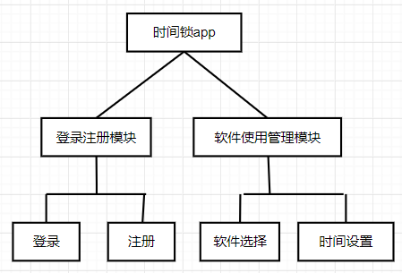
项目总结
二：软件设计
a.模块划分

Slide 4
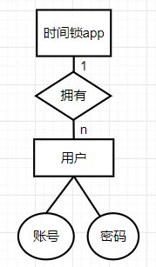

项目总结
二：软件设计
b.数据库设计
ER图： 用户信息数据表：

Slide 5
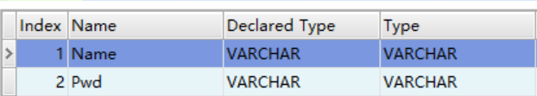
项目总结
二：软件设计
b.数据库设计

Slide 6
项目总结
三：收获和体会
1：通过这次团队项目，学习了许多知识，知道了开发简单安卓软件的大致流程和工作，特别是团队开发，代码规范尤为重要
2：团队协作与一个人有很大的区别，多人协作需要每个人都要融入到团队中，相互协作，相互配合。既要考虑自己代码的实现，也要考虑是否会影响到他人。需要考虑的面更广。
3：开展团队项目，一个人的进度拖沓很可能会造成整个项目的延误，因此每个人都要尽职尽责，负责好自己的模块，按时且保质保量的完成，这样才能不影响整体的进度。

Slide 7
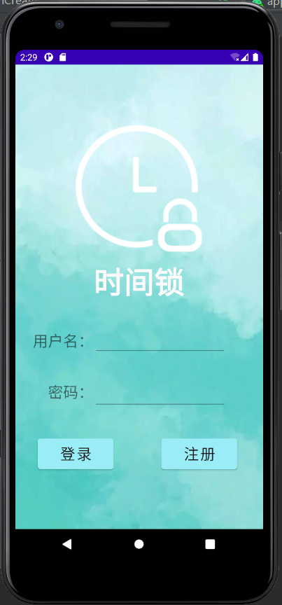
成果展示
一：登录注册
软件界面：

Slide 8

成果展示
一：登录注册
在进行账号注册后账号信息：

Slide 9
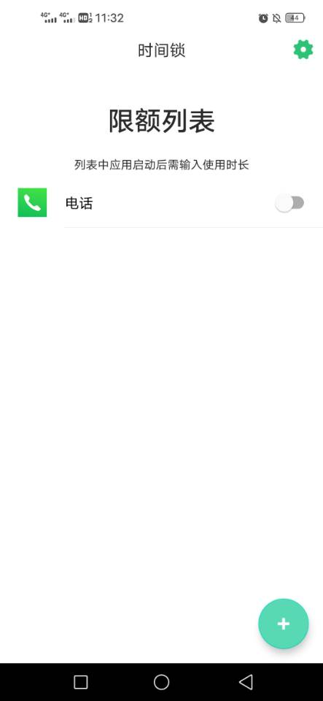
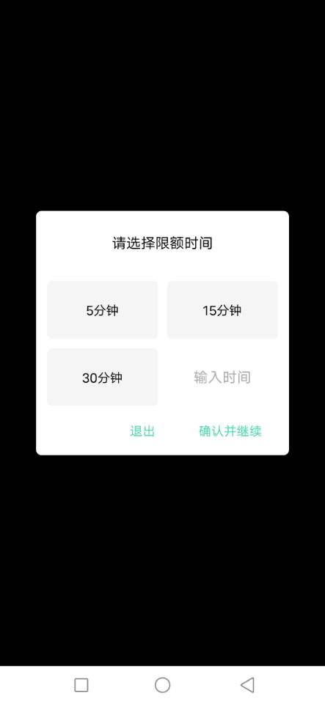
成果展示
二：软件管理
1.选择软件： 2.点击该软件后弹出使用时长设置：

Slide 10
成果展示
二：软件管理
3.时间倒计时后再次弹出时间选择界面：

Slide 11
谢谢观看

